Slide 1
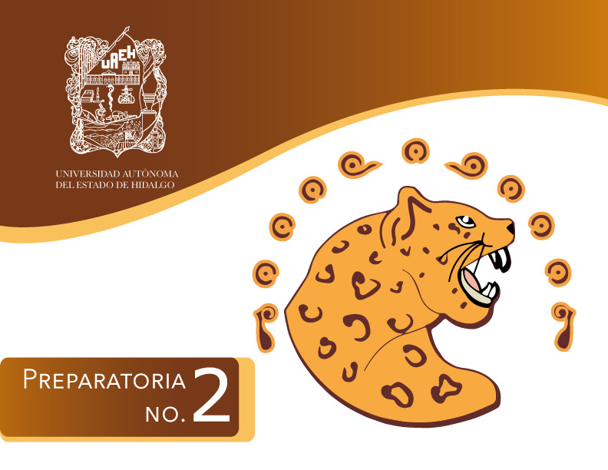
  Área Académica:
  Biológicas
  Tema: Flor
  Profesor: M.C María Antonieta Galván Bonilla
  Periodo: Enero-Junio 2016

Slide 2

Tema:
Flor
Abstract:
Flower, organ found in flowering plants, containing stamens and pistils.
It is a set of modified leaves, arranged in a circle.
You can study using the floral formula.
The four whorls are: chalice, formed by sepals, which are commonly green, corolla, which is formed with brightly colored petals, the harem, which is the female part of the flower and the male part is represented by stamens .
Keywords:: Seed plants, stamens, gynoecium, monoecious, dioecious

Slide 3
Resumen
La flor, órgano que se encuentra en plantas fanerógamas, contiene a los estambres y pistilos.
Es un conjunto de hojas modificadas, dispuestas en forma de círculo.
Se puede estudiar empleando la fórmula floral.
Los cuatro verticilos son: cáliz, formado por sépalos, que comúnmente son de color verde, corola, la cual se forma con pétalos de colores vistosos, el gineceo, que es la parte femenina de la flor y la parte masculina se encuentra representada por estambres.
Palabras clave: Fanerógamas, androceo, gineceo, monoica, dioica

Slide 4
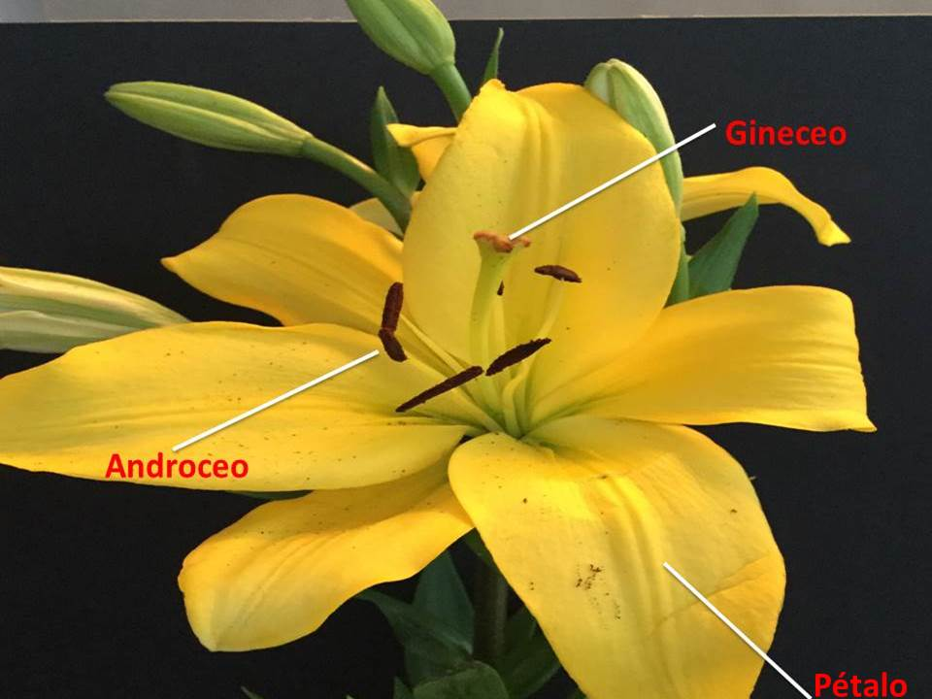

Slide 5
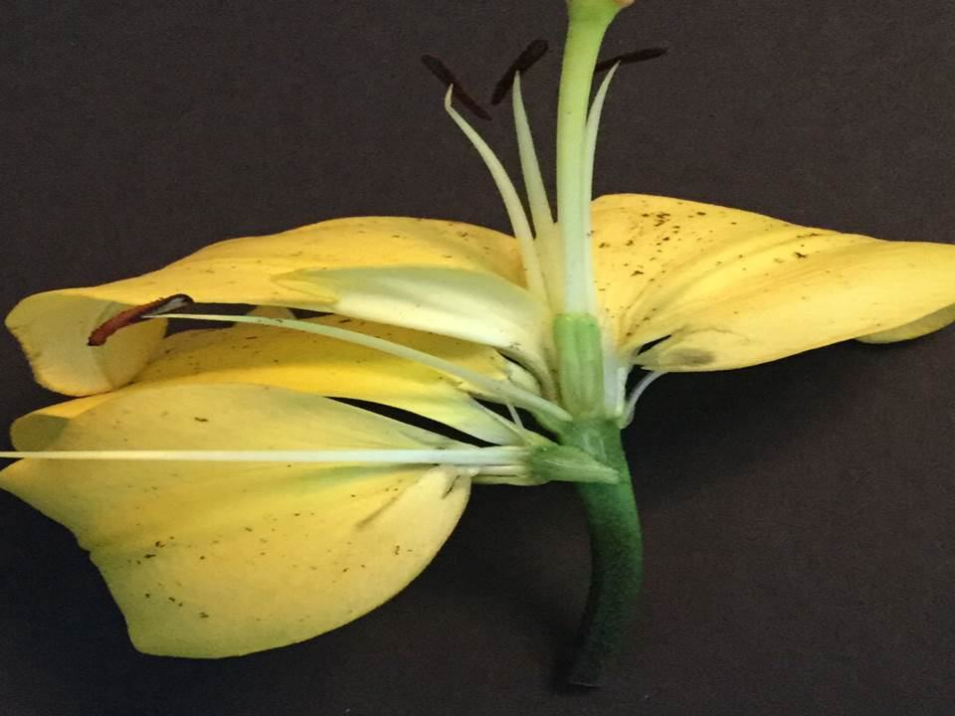

Slide 6
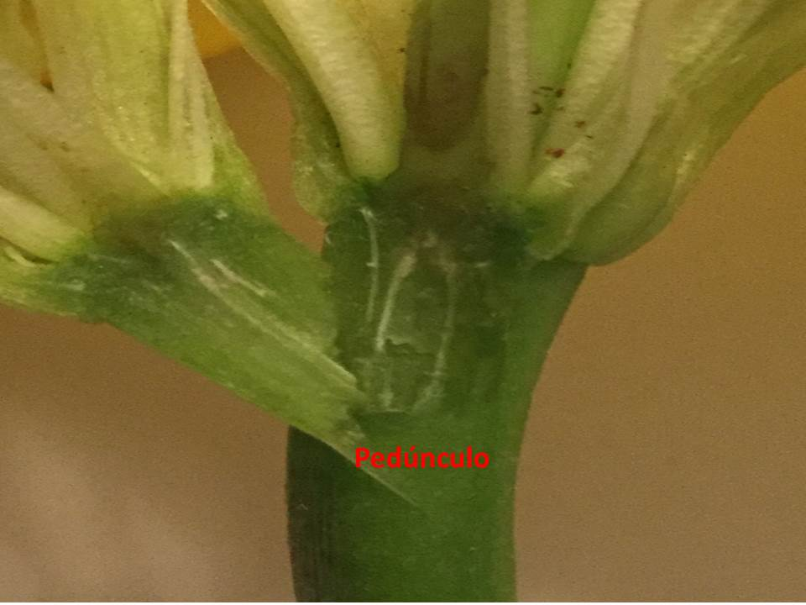

Slide 7
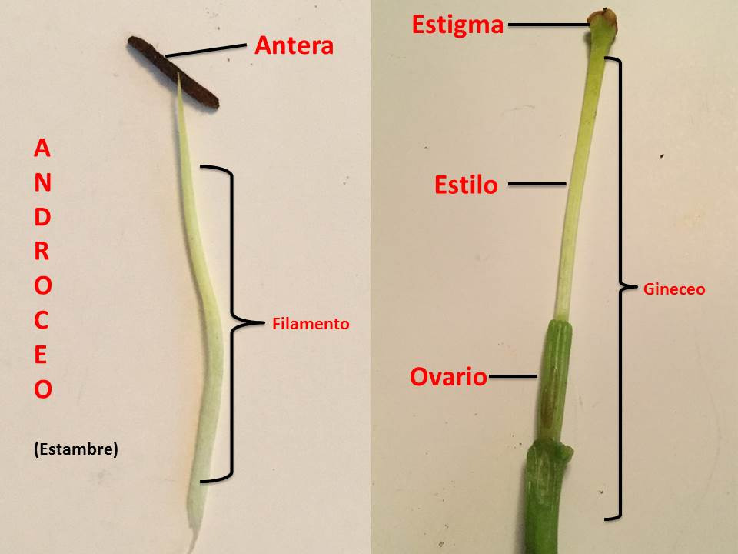

Slide 8
La Flor
La flor es un órgano que se encuentra unido al
tallo mediante el pedúnculo.
Partes externas de una flor
Tiene una envoltura externa que recibe nombre
de cáliz, tiene un color verde, la siguiente envoltura está formada por los pétalos y forma la corola y es vistosa y protege a gineceo y androceo.

Slide 9
Androceo
También recibe el nombre de estambre, se le considera el órgano masculino de las fanérogamas consta de dos partes que son filamento y antera, ésta última contiene al polen (polvo de color amarillo).
El filamento puede tener diversos tamaños y formas y en la parte superior se ensancha y tiene a la antera, esta estructura puede ser esférica, ovoide, alargada.

Slide 10
Gineceo
Órgano femenino de las plantas fanerógamas, ubicado en la parte central de la flor, tiene tres partes:
En la base se encuentra el ovario, tiene un tubo más o menos largo llamado estilo y en el extremo presenta un ensanchamiento llamado estigma, donde existe un liquido viscoso.
Este órgano está formado por hojas modificadas llamadas carpelos.

Slide 11
Si una flor tiene los cuatro órganos, se le llama flor completa, si le falta alguna parte se le llama incompleta

Slide 12
Al conjunto de cáliz y corola se le llama perianto.
Cuando la flor carece de pedúnculo se le llama sentada
Cuando la flor tiene los dos sexos, decimos que es perfecta.
Si la flor tiene un solo sexo, se le llama unisexual
Si carece de órganos sexuales, se le conoce como neutra.

Slide 13
Si la planta tiene flores masculinas y femeninas, se le conoce como monoica.
Cuando la planta tiene flores de un solo sexo en un pie y del sexo contrario en otra, se dice que es dioica.
El término gamo se puede emplear para cáliz y corola.
Si los sépalos están unidos, se le llama gamosépalos y si están separados, dialisépalos

Slide 14
Si la disposición de los pétalos está separada se conoce como dialipetala, si los pétalos estan fusionados o unidos se le llama gamopetala

Slide 15
Bibliografía
Fuente: FULLER Harry J, CAROTHERS Zane B, PAYNE Willard W, BALBACH Margaret K, Botánica, editorial: Nueva Editorial Interamericana, quinta edición.

